Slide 1
21 NOVEMBRE 2020
GIORNATA DELL’ALBERO

Slide 3
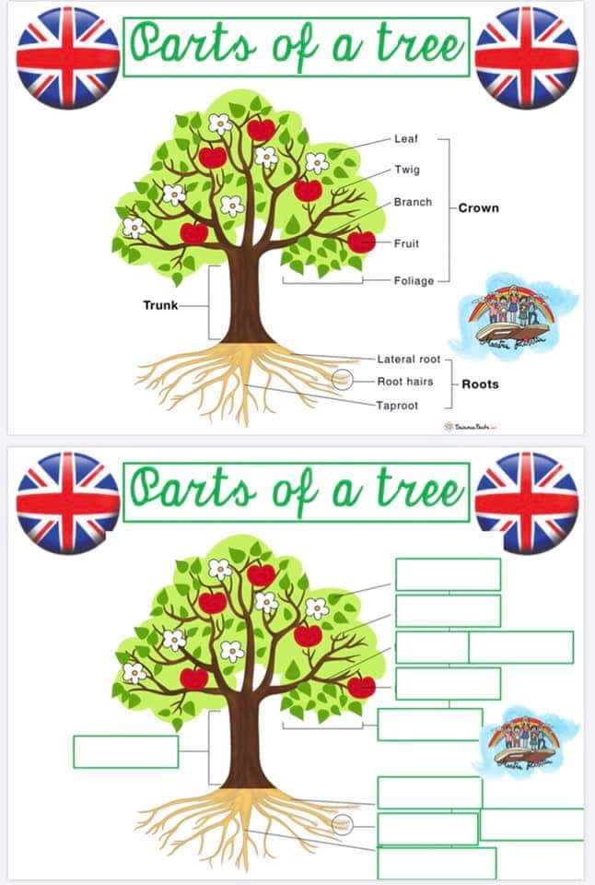
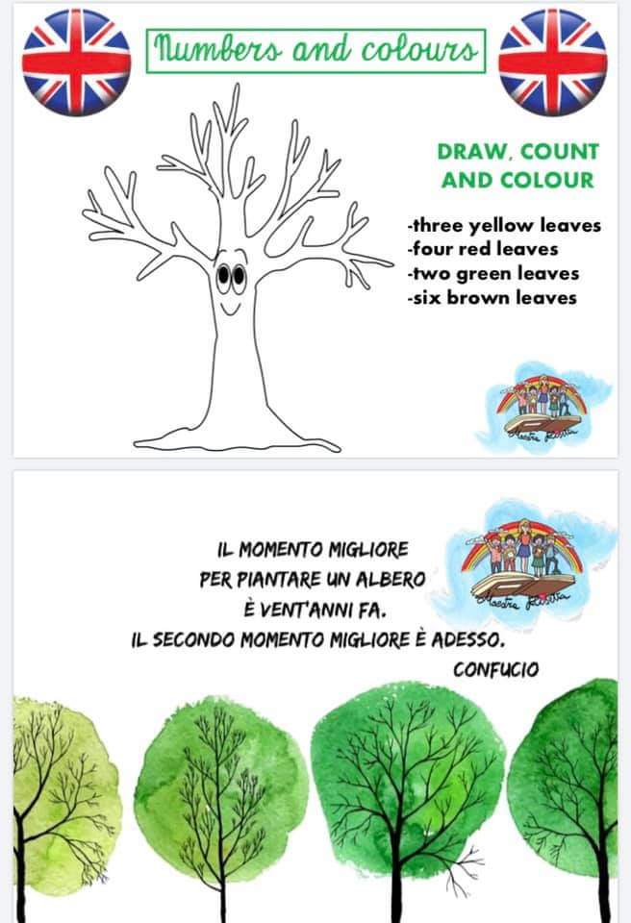
Completa inserendo le parti dell’albero!!!!!

Slide 4
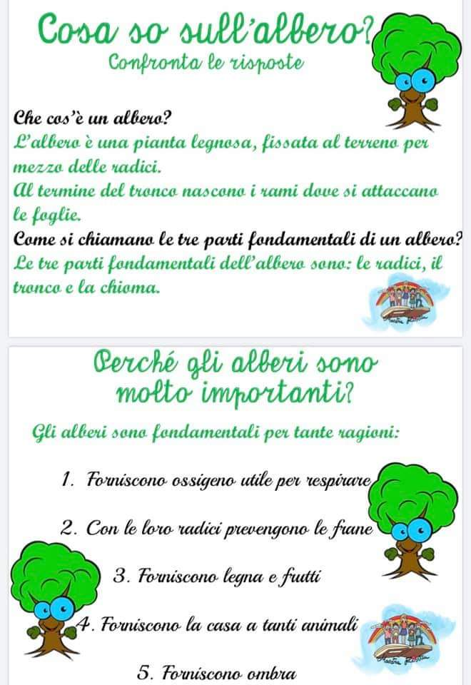
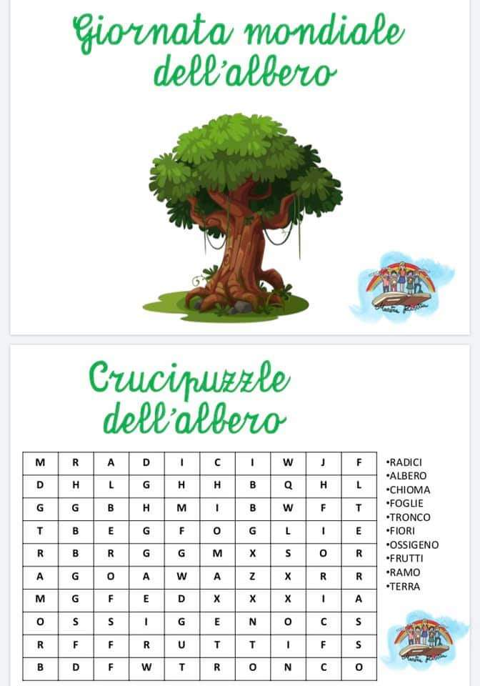

Slide 5
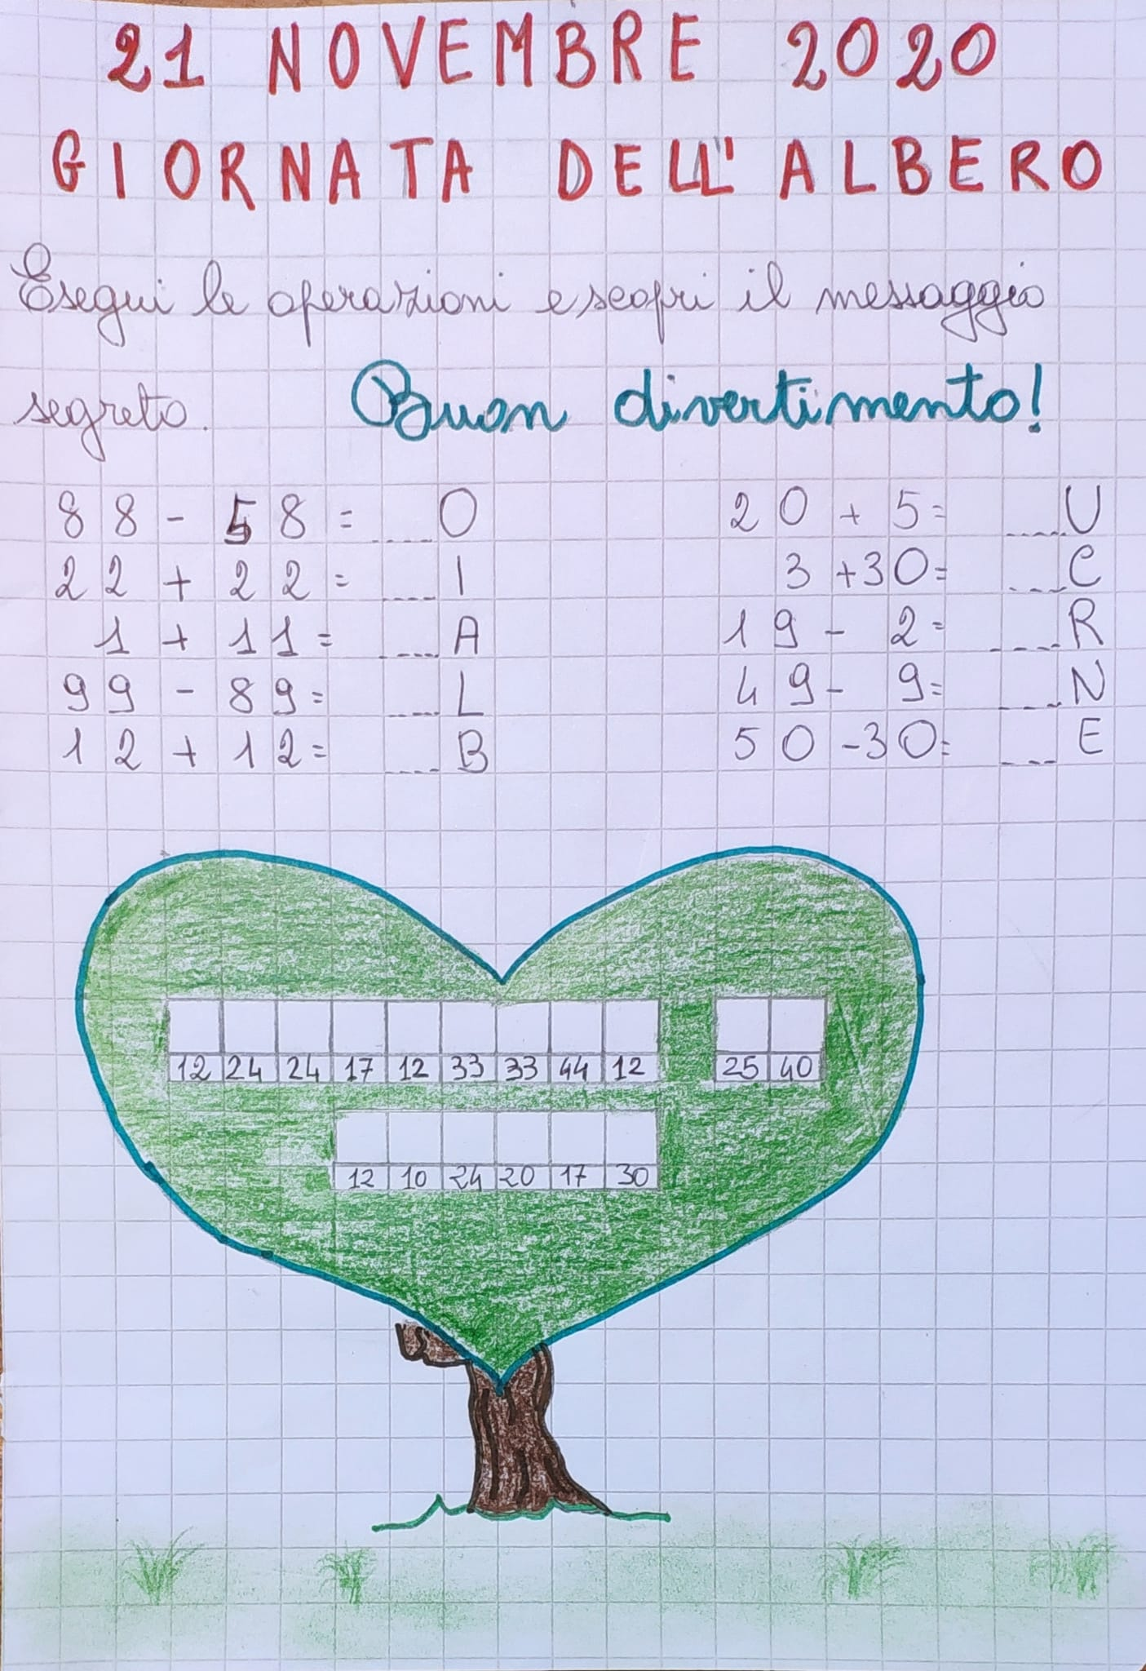
Esegui le operazioni e scopri il messaggio segreto.
BUON DIVERTIMENTO!

Slide 6
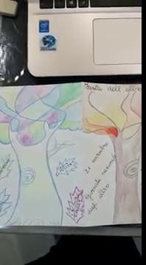

Slide 7
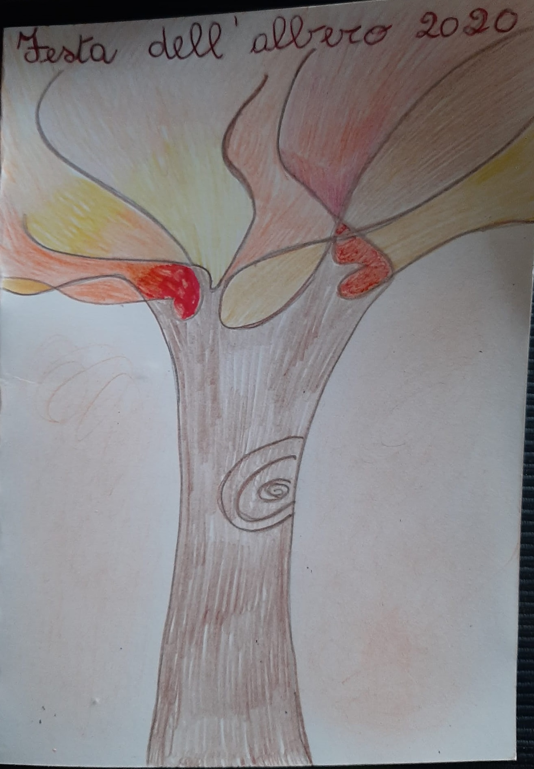
AMICO ALBERO
Regali ossigeno per respirare e tanta ombra per rinfrescare,
in ogni stagione fai una magia e porti ovunque l’allegria.
Sei un amico eccezionale,
un amico davvero speciale!
Adesso prova ad immaginare un albero fantastico usando la tua fantasia. Disegnalo!

Slide 8
La natura è proprio intorno a noi, basta varcare la porta di casa. Gli alberi, i fiori, le piante, basta concentrarci un momento, per percepire la poesia che ci circonda.
Le foreste sono un bene di tutti, ci donano ossigeno, sono il polmone della Terra.
E dovremmo tutti tutelarle di più, per il nostro bene e per chi verrà dopo di noi.
Trees are the earth’s endless effart to speak to the listining heaven.
Gli alberi sono lo sforzo infinito della Terra per parlare al cielo in ascolto.
(Rabindranath Tagore)

Slide 9
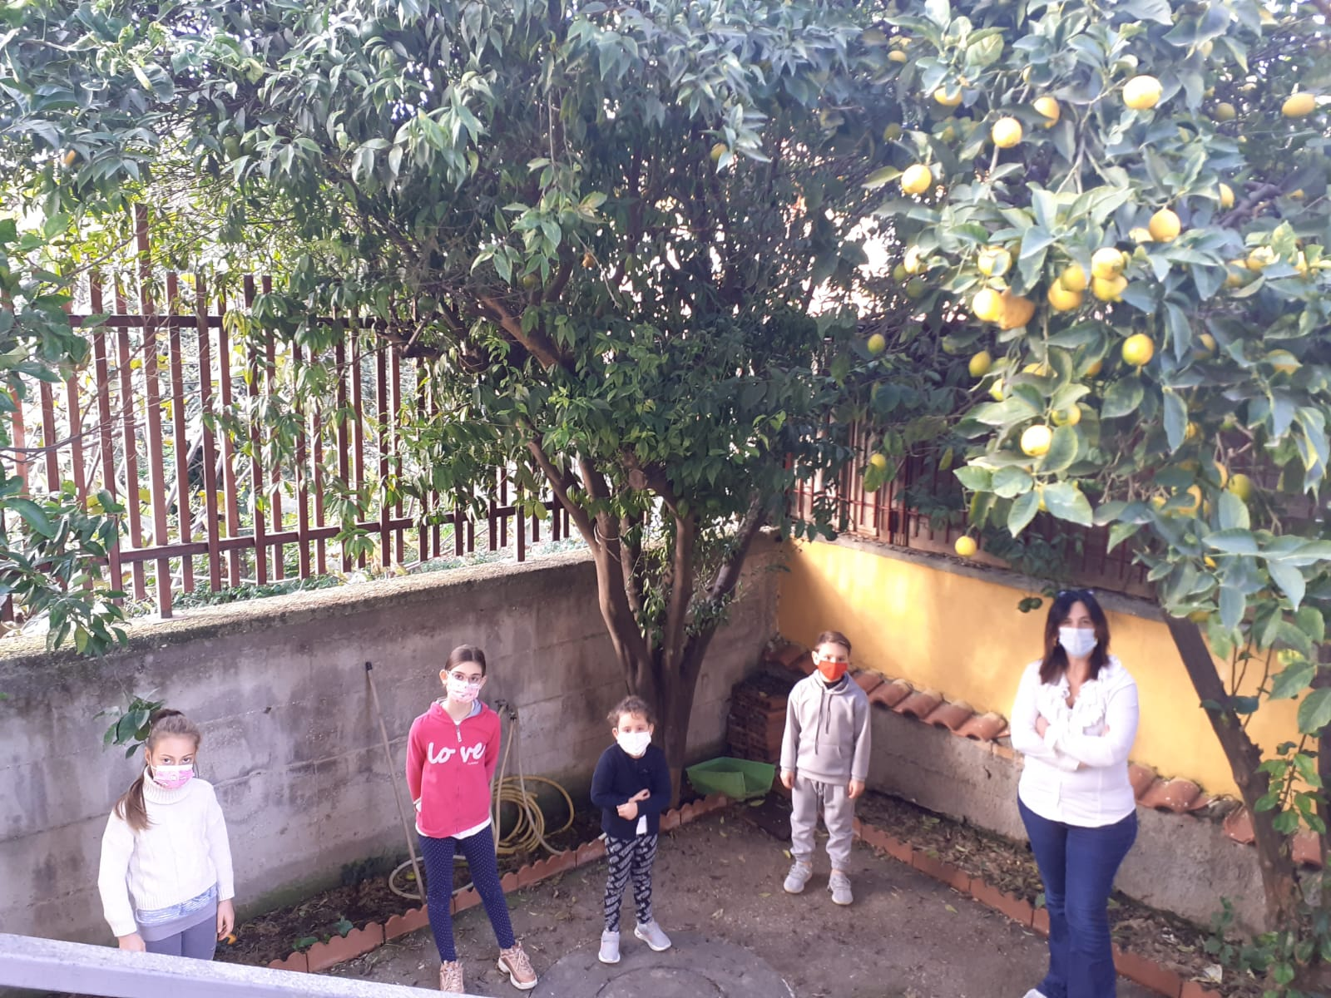
HAVE FUN

Slide 12
